Slide 1
NEW WELS EVO 125 ATV
40.000 т.р( сорок тысяч рублей)Исполнитель обязуется

Slide 2
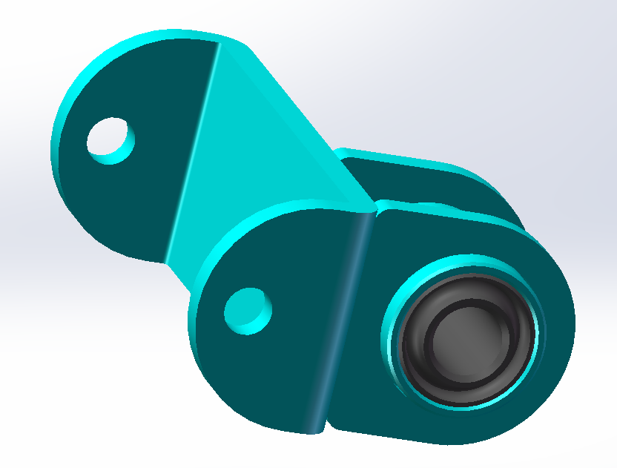
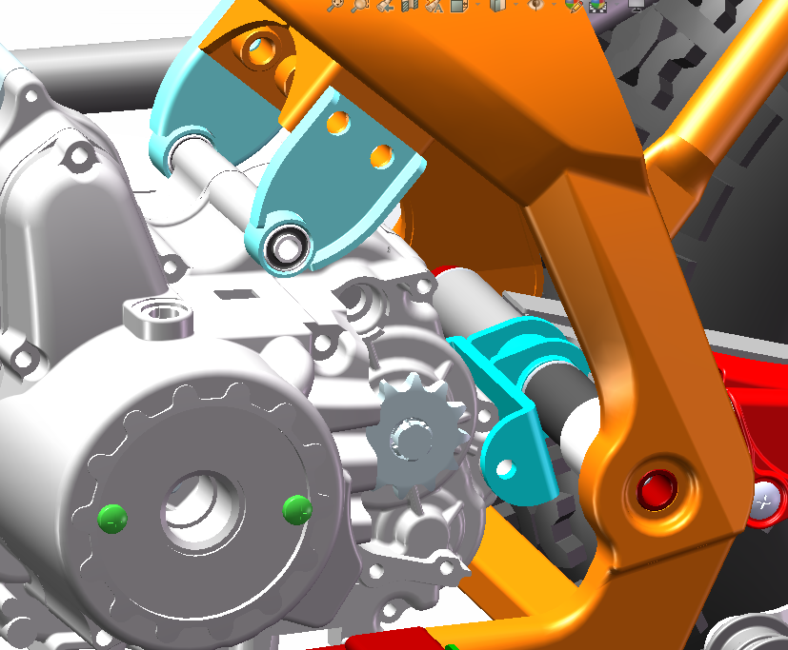
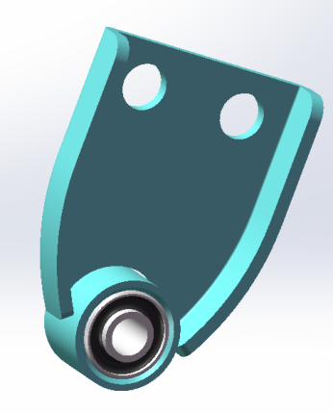
1)Снижена вибрация двигателя.
Добавлены дополнительные подушки крепление.

Slide 3
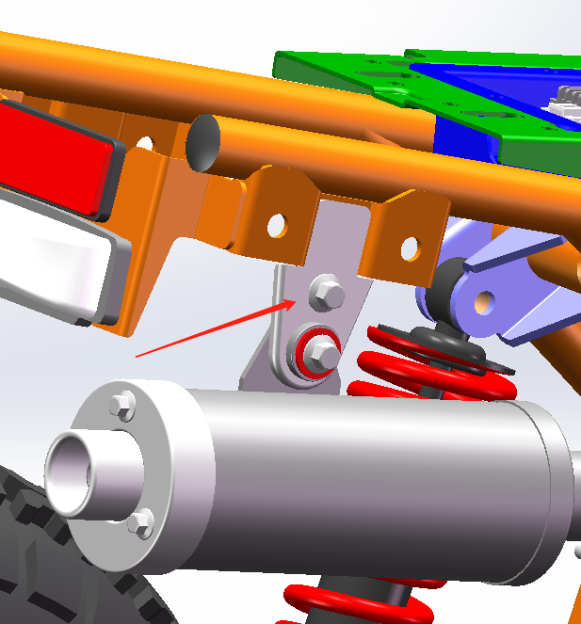
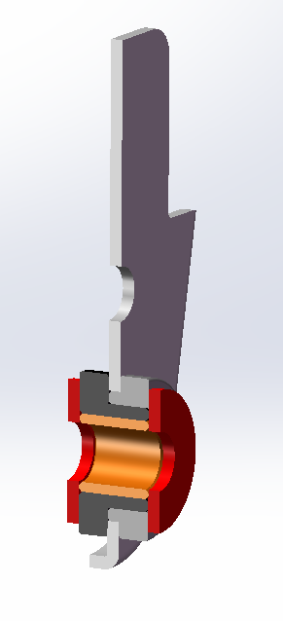
Добавлена резиновая подушка между глушителем и рамой, чтобы уменьшить вибрацию и продлить срок службы глушителя.

Slide 4
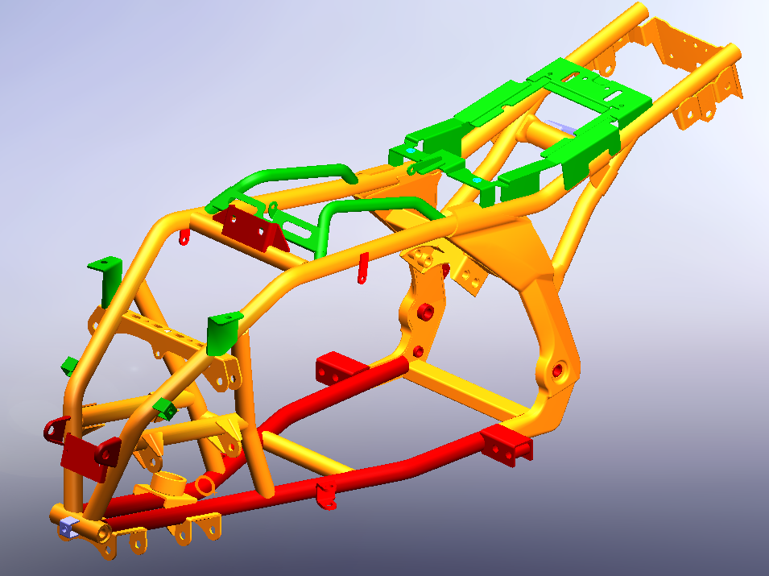
Обновлённая и улучшена рама

Slide 5
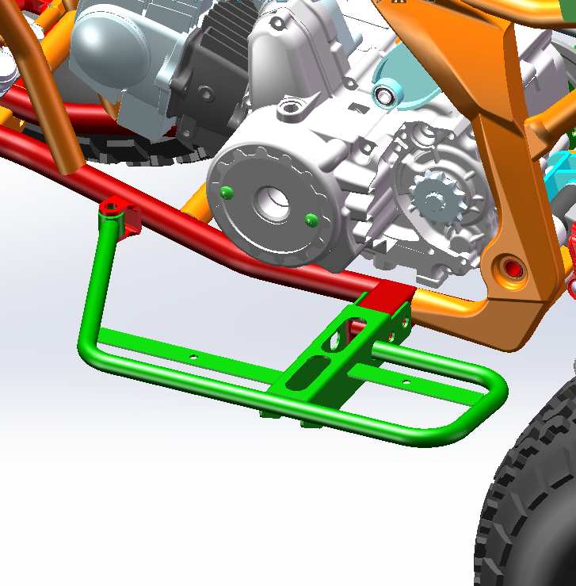
Подножки съёмные, упаковка занчительно уменьшиться тем самым логистика станет дешевле.

Slide 6
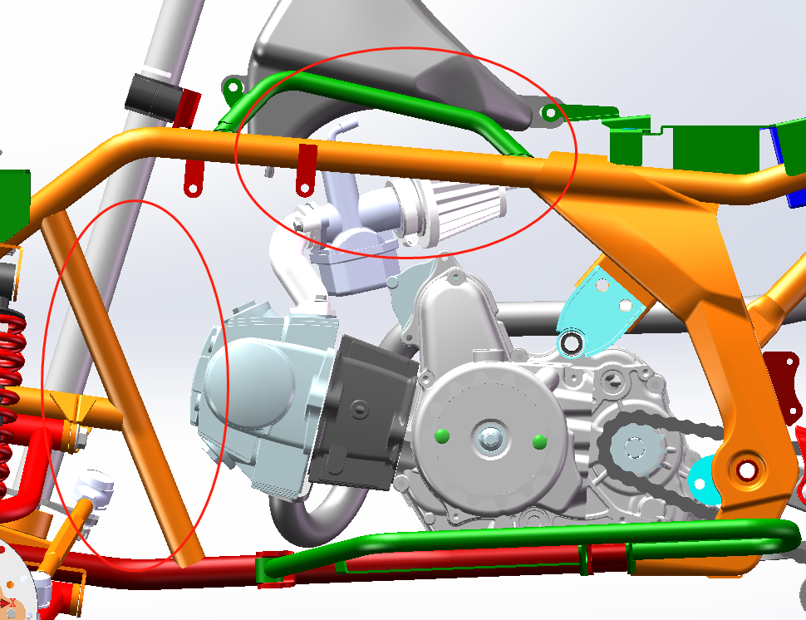
Обновлённая рама позволит устанавливать двигатели YX140 Engine

Slide 7
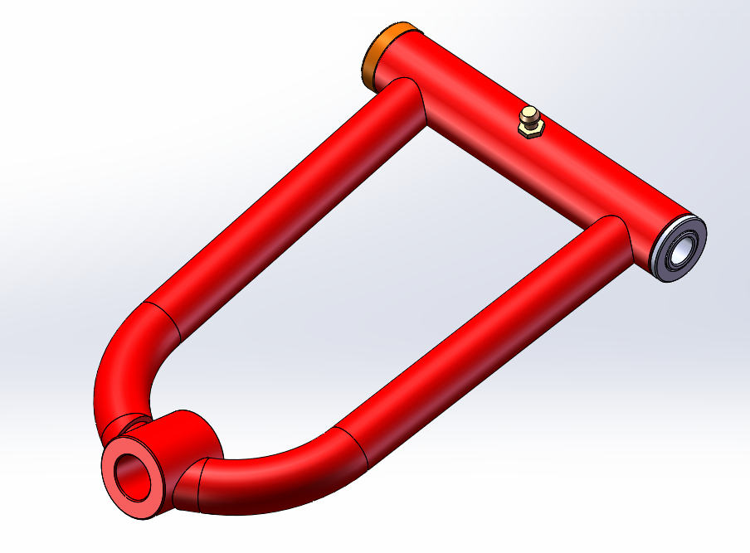
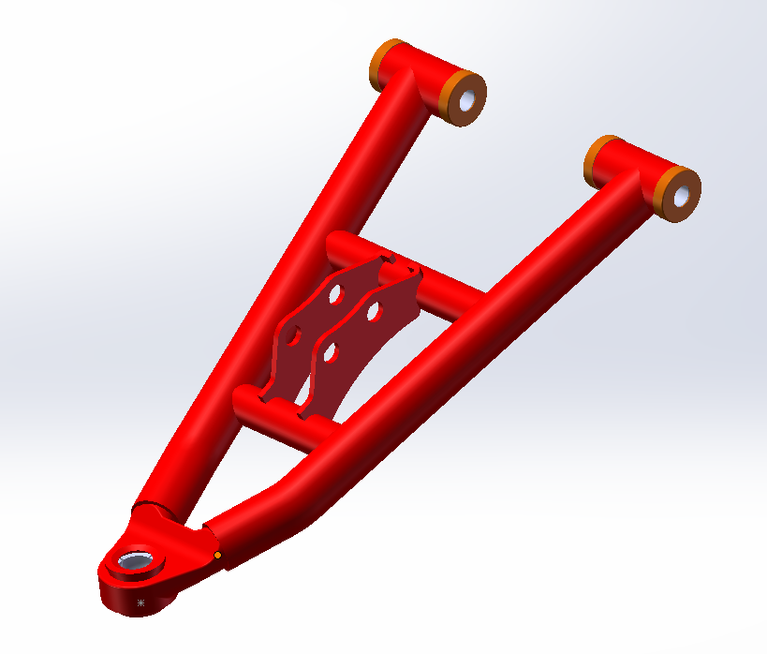
Передние верхние и нижние рычаги аналогичен системе более старшей модели EVO200.( повысилась устойчивость в поворотах)

Slide 8
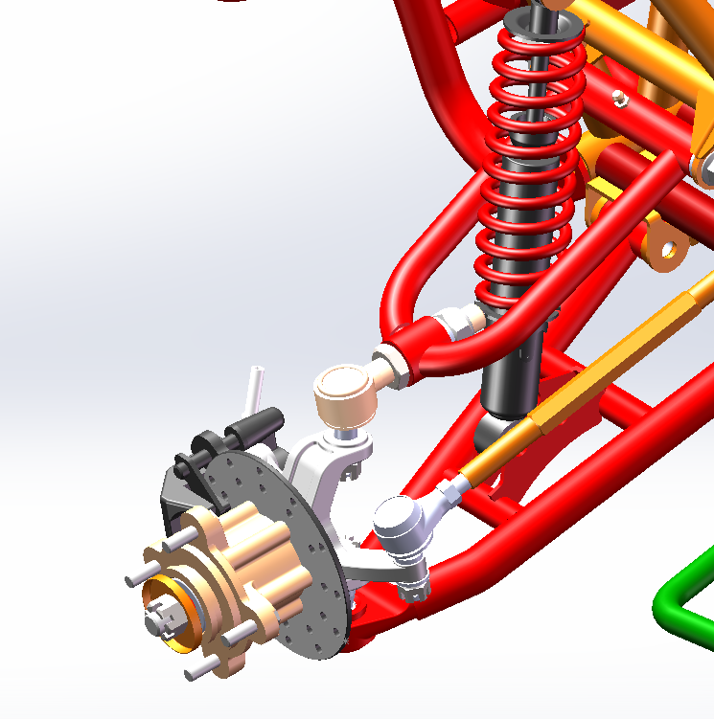

Slide 9
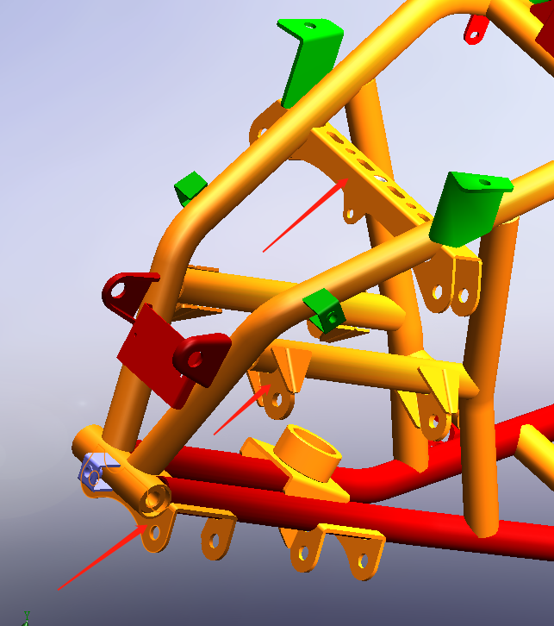

Slide 10
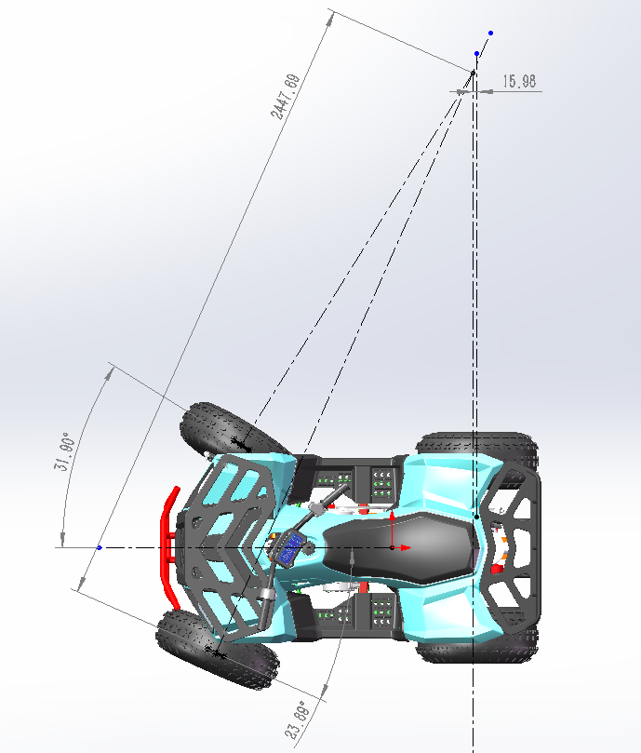
Угол поворота

Slide 11
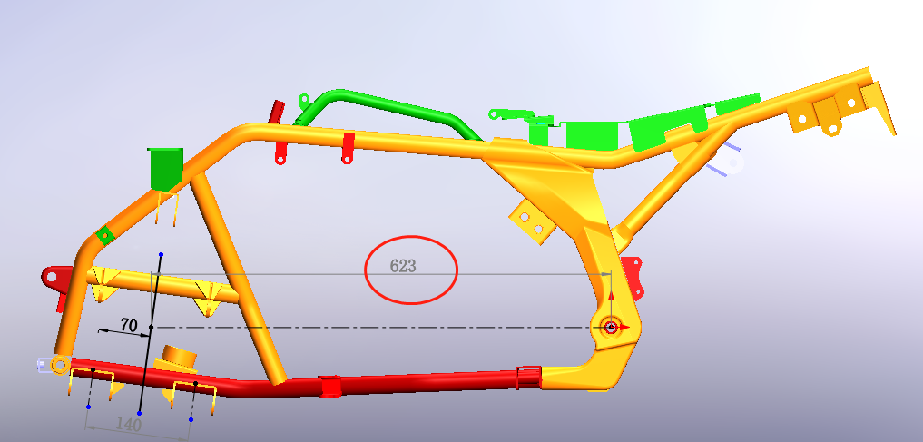
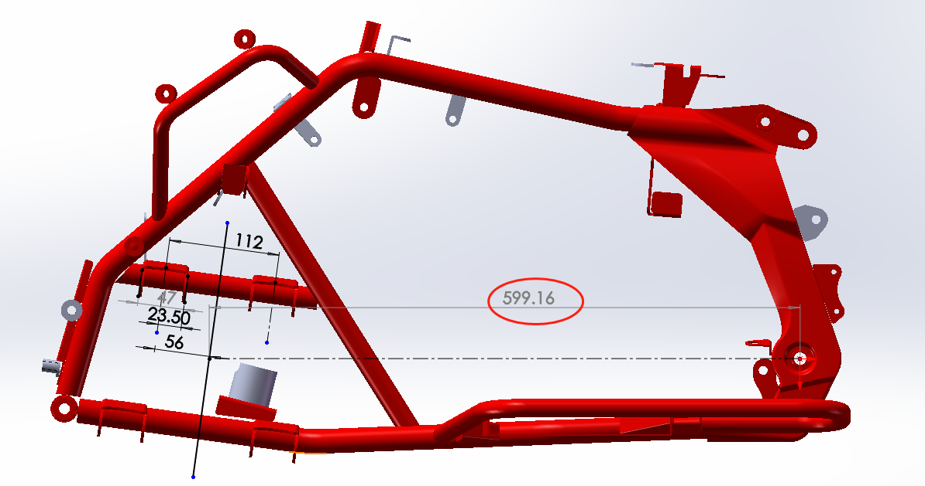
Новая рама
Старая рама

Slide 12
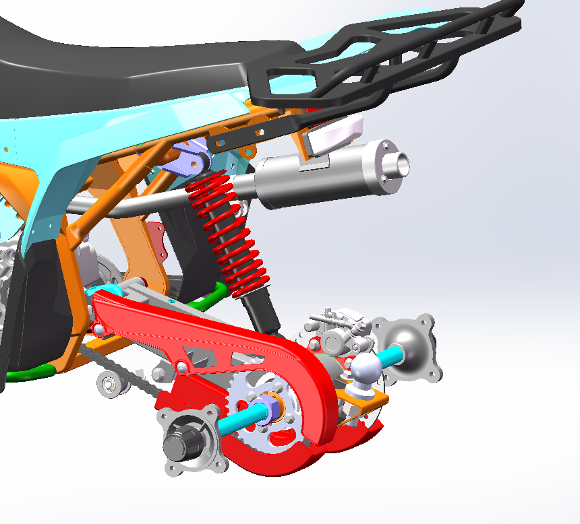
Новая Конструкция Системы Заднего маятника.

Slide 13
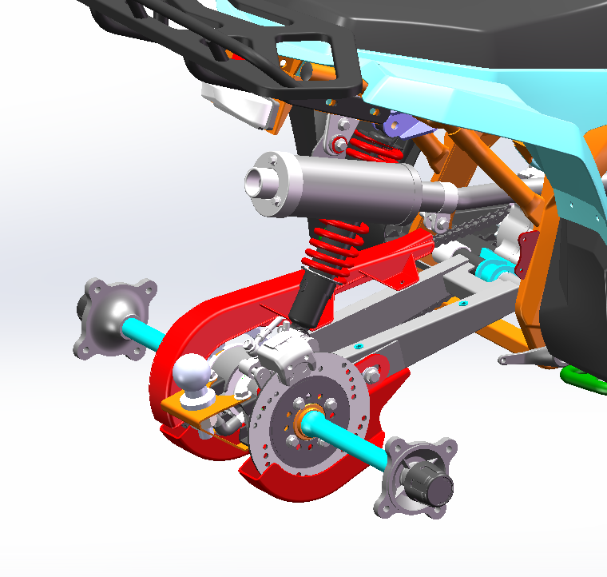

Slide 14
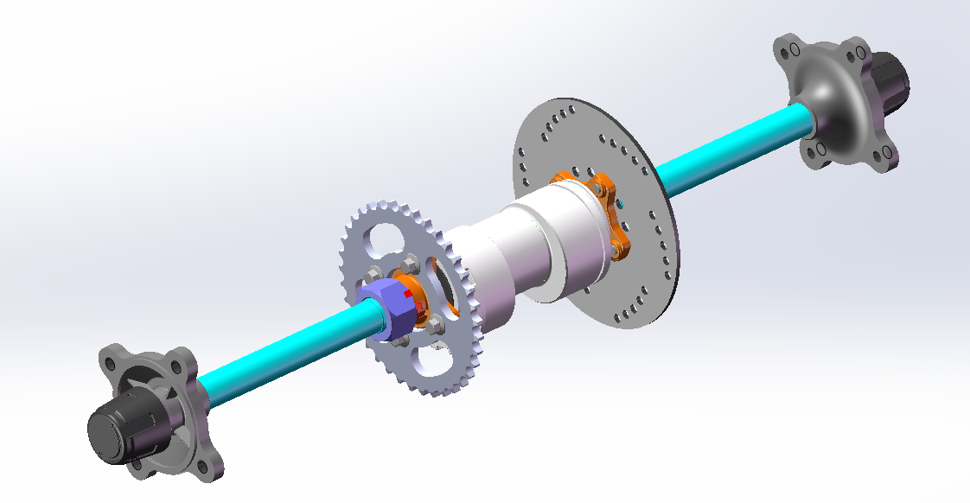

Slide 15
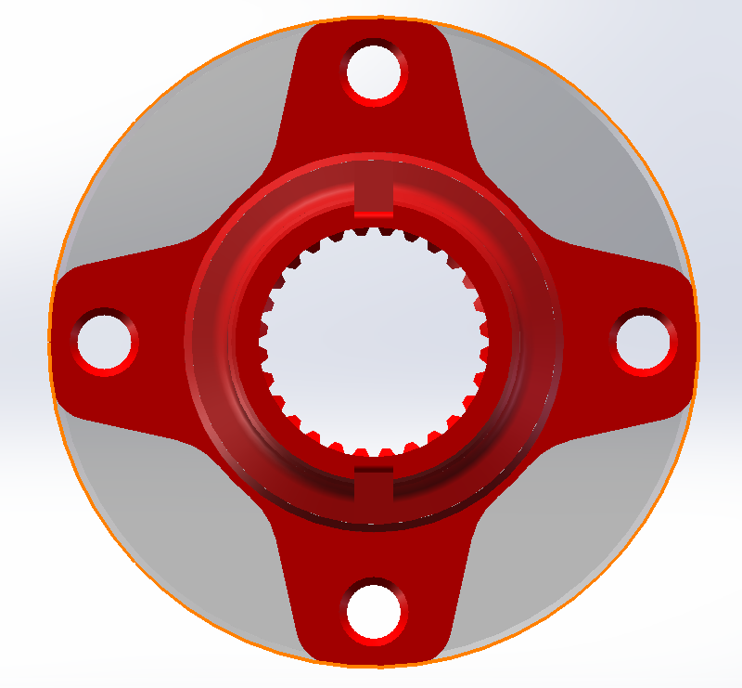
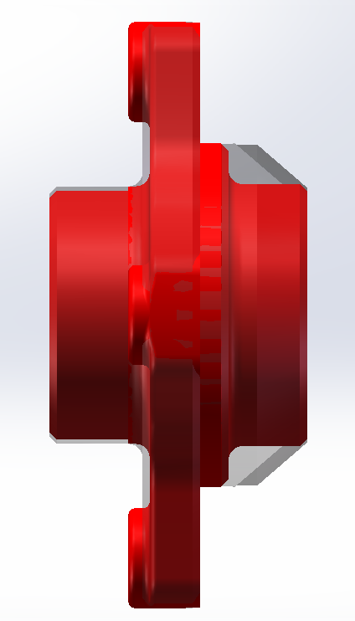

Slide 16
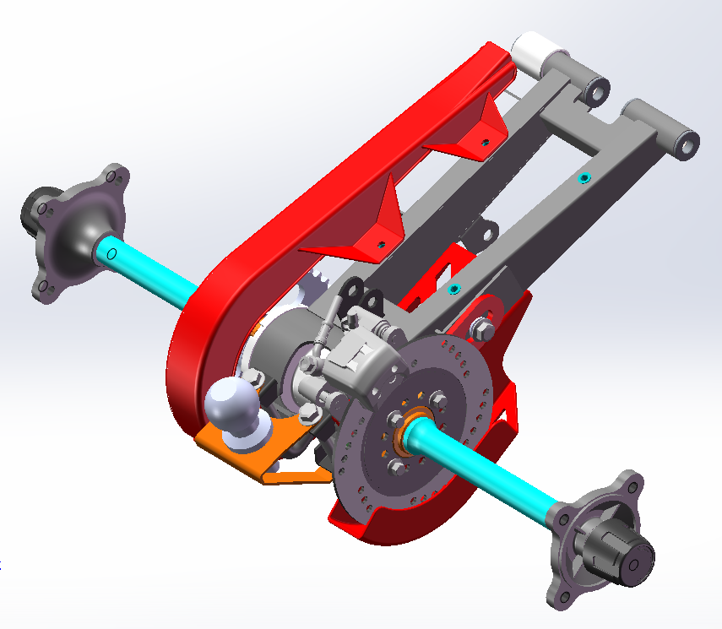

Slide 17
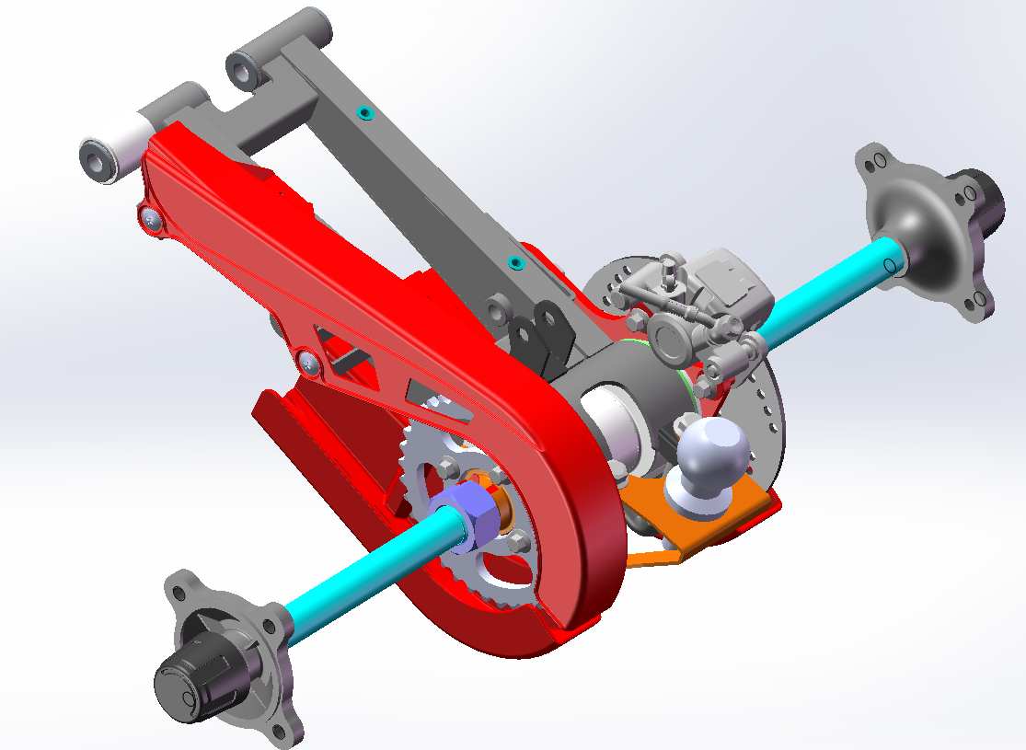

Slide 18
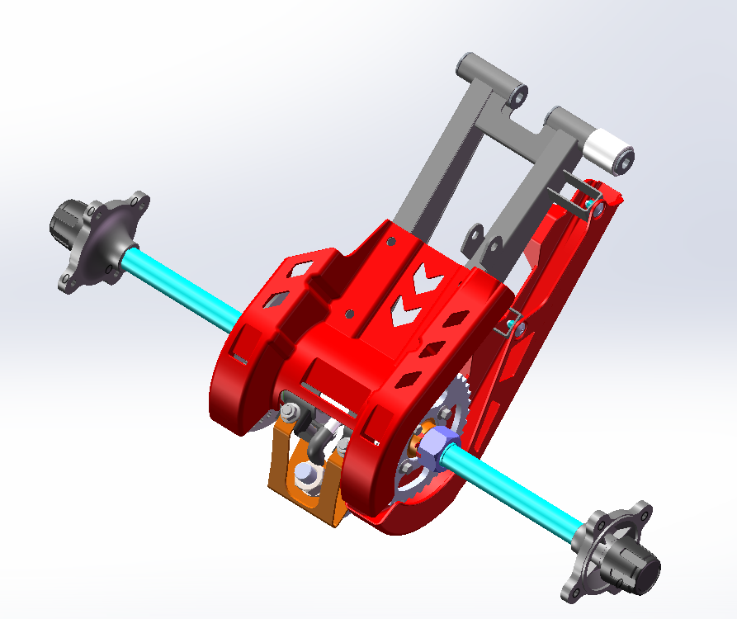

Slide 19
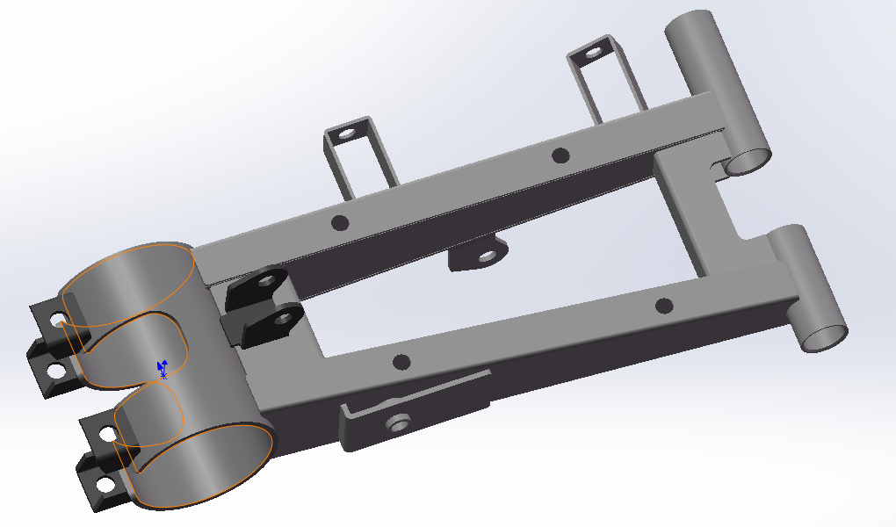

Slide 20
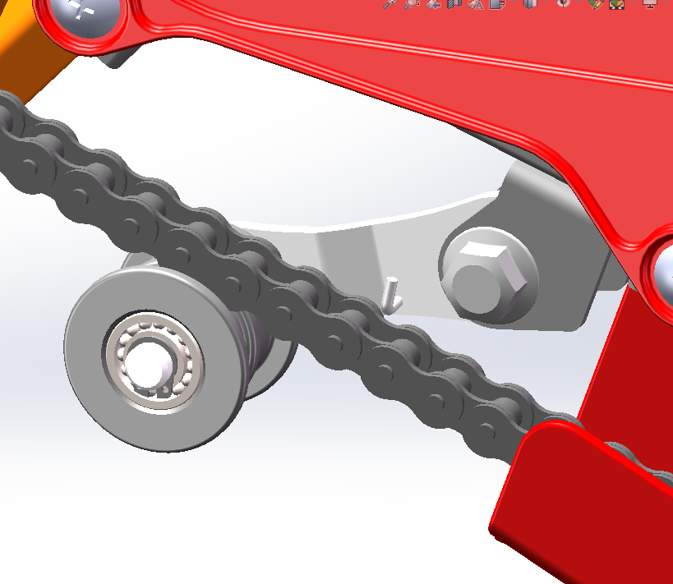
Новая конструкция системы натяжителя цепи

Slide 21
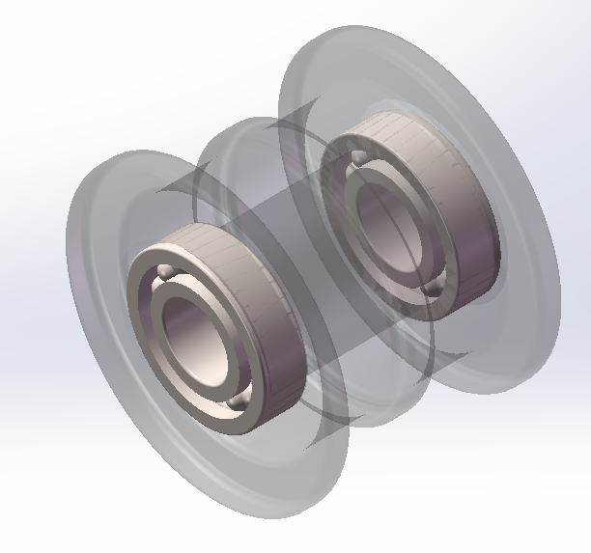
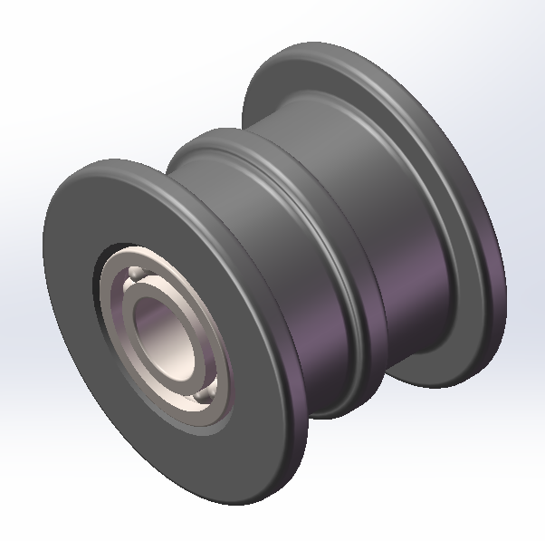
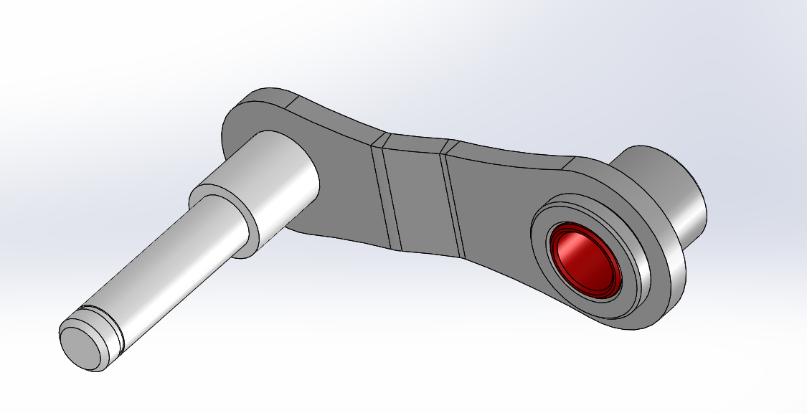

Slide 22
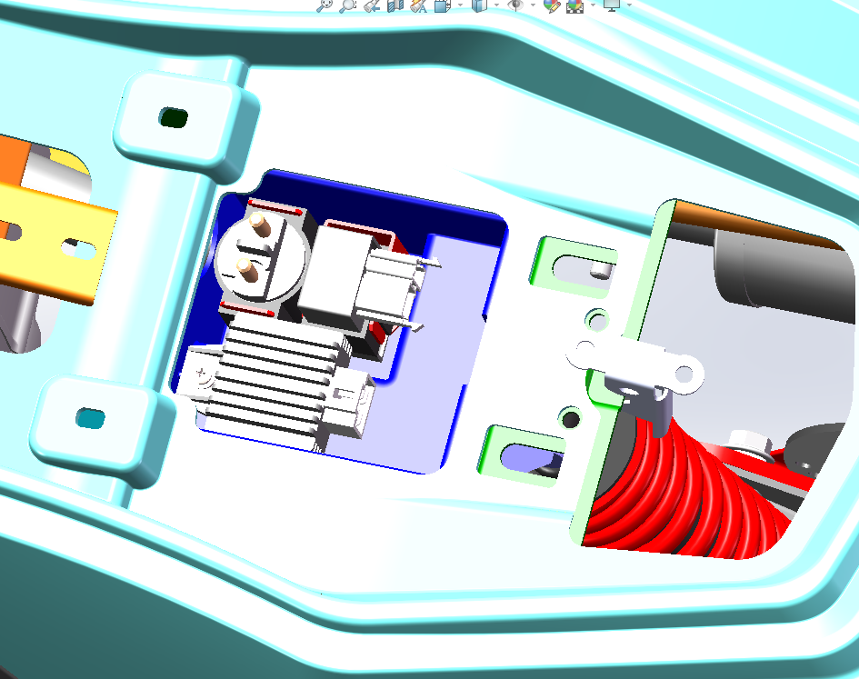
CDI / выпрямитель / реле вместе в одной коробке, которая находится под сиденьем . Что более легко для сборки и после обслуживания , и квадроцикл будет более простым, а рама будет выглядеть более аккуратной.

Slide 23
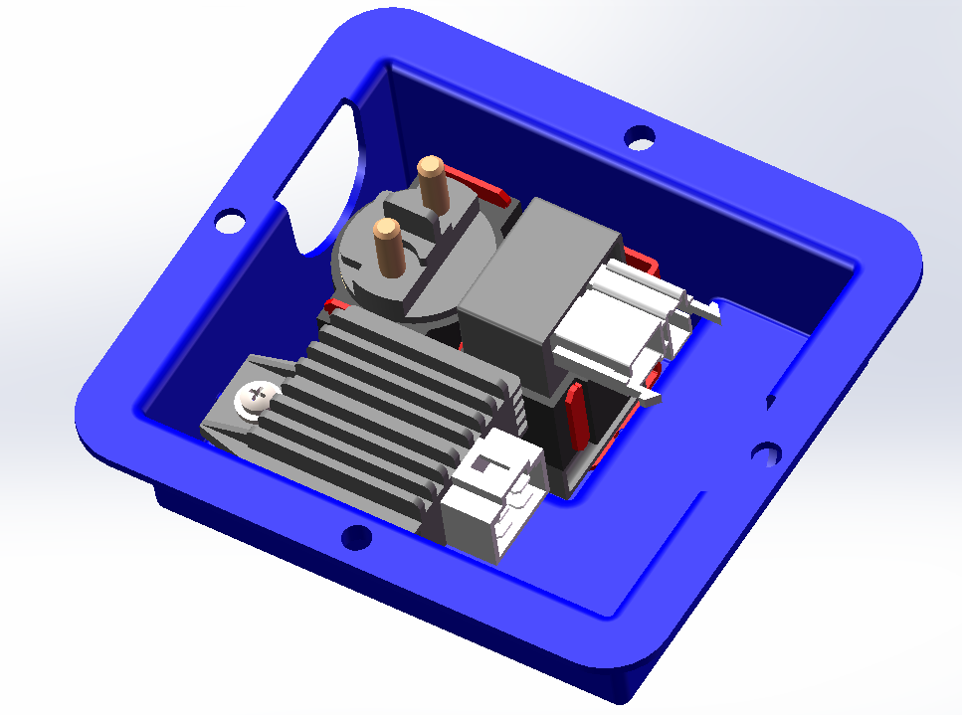

Slide 24
